Slide 1

আজকের ক্লাসে সবাইকে স্বাগতম

Slide 2




নামঃ মাহাবুর রহমান
সহকারী শিক্ষক
দক্ষিণ হরিরামপুর সরকারি প্রাথমিক বিদ্যালয়।
পার্বতীপুর, দিনাজপুর।
মোবাইলঃ ০১৭২২২৫১৩৬৯
ই-মেইলঃ mahaburict3@gmail.com

Slide 3
শ্রেণী-তৃতীয়
বিষয়-প্রাথমিক গণিত

Slide 4
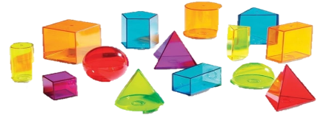
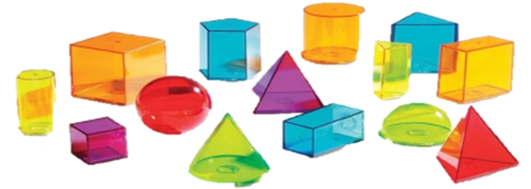
শিখনফল
1
২৮.১.১ পরিচিত বস্তু থেকে তল,রেখা ওবিন্দু শনাক্ত করতে পারবে।
2
২৮.১.২ সমতল ও বক্রতল চিনে বলতে পারবে।
3
২৮.১.3 তল,রেখা ওবিন্দু অঙ্কন করতে পারবে।

Slide 5
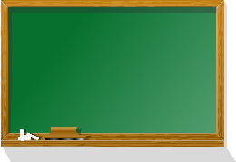
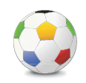
ছবিগুলো পর্যবেক্ষণ করো
ছবিতে কী দেখতে পাচ্ছো ?
আকৃতি

Slide 6
আজ আমরা পড়ব
১০. জ্যামিতি
10.1 বিন্দু ও রেখা।

Slide 7

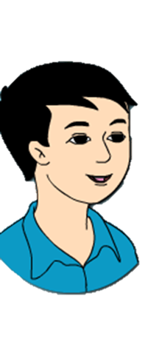
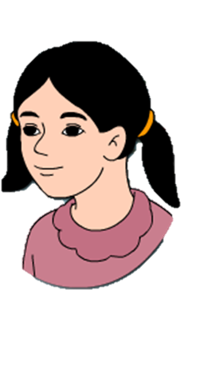
চল রেখা আঁকি
আমরা কিভাবে একটি সরল রেখা আঁকতে পারি ?
আমরা নিচের মতো দুইটি ফোঁটা আঁকি।

Slide 8
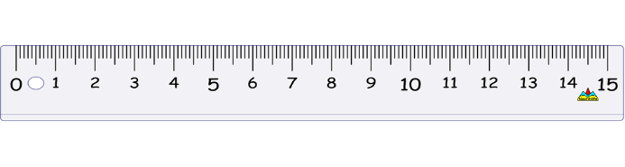
এই ফোঁটা দুইটির উপর একটা স্কেল রাখি।
এবার একটি সরলরেখা আঁকি।

Slide 9
এই ফোঁটাগুলোকে বিন্দু বলে।
আমরা একে রেখা বলি।

Slide 10
বিন্দু কী?
এই ফোঁটাগুলোকে আমরা বিন্দু বলি।
বিন্দুঃ যার শুধুমাত্র অবস্থান আছে কিন্তু দৈর্ঘ্য, প্রস্থ, উচ্চতা নেই তাকে বিন্দু বলে।

Slide 11
রেখা কী?
রেখা: যার দৈর্ঘ্য আছে কিন্তু প্রস্থ ও বেধ বা উচ্চতা নেই তাকে রেখা (Line) বলে।

Slide 12
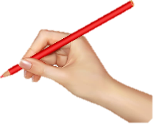
রেখা দুই প্রকার; যথাঃ সরলরেখা ও বক্ররেখা।
আমরা একে রেখা বলি।
সরলরেখা
বক্ররেখা

Slide 13
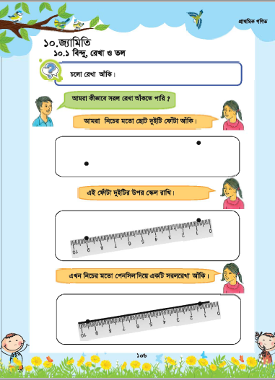
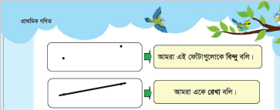
পাঠ্যবইয়ের সাথে সমন্বয়
পাঠ্যবইয়ের ১০6 ও ১০৭ নং পৃষ্ঠা খোল

Slide 14
মূল্যায়ন
বিন্দু কাকে বলে?
একটি বিন্দু আঁক।
একটি রেখা আঁক।

Slide 15

স্কেলের সাহায্যে খাতায় সরল রেখা অঙ্কন করো।

Slide 16
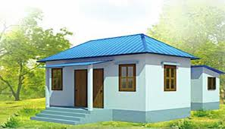
বাড়ির কাজ
বিন্দু কাকে বলে?
রেখা কাকে বলে? কত প্রকার? কী কী?
একটি বিন্দু আঁক।
একটি রেখা আঁক।

Slide 17

আবার দেখা হবে

